Slide 1
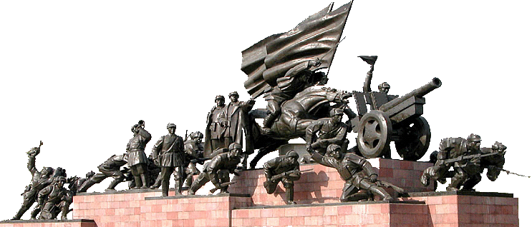
第二章 新民主主义革命理论

Slide 2
导 论
没有革命的理论，就没有革命的行动。中国共产党为什么能从小到大，从弱到强，中国革命为什么能从胜利不断走向胜利？为什么能在其他各种势力和主义都失败的情况下，找到中国革命的正确道路？为什么能一举推翻帝国主义、封建主义、官僚资本主义“三座大山”？为什么能走出“山沟沟”、走向全国执政？这一个又一个“为什么能”的答案，就蕴含在新民主主义革命理论之中。

Slide 3
本章内容的结构
新民主主义革命理论的形成
近代中国的国情
新民主主义革命的总路线
和基本纲领
革命的方向、目标
革命的实现形式和
革命胜利的三大法宝
新民主主义革命的道路和
基本经验

Slide 4


目录
一、新民主主义革命理论形成的依据
二、新民主主义革命的总路线和基本纲领
三、新民主主义革命的道路和基本经验

Slide 5
一、新民主主义革命理论形成的依据
一
近代中国国情和中国革命的时代特征
二
新民主主义革命理论的实践基础

Slide 6
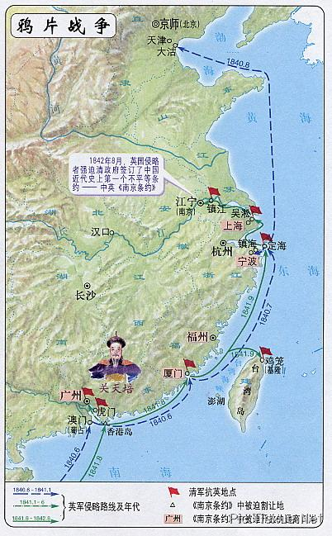
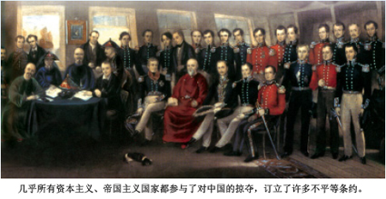
（一）近代中国国情和中国革命的时代特征
认清国情，是认清和解决革命问题的基本依据。
近代中国，已经沦为一个半殖民地半封建性质的社会，这是最基本的国情。

Slide 7
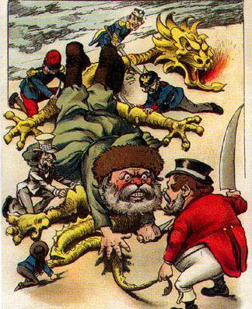
1.近代中国国情
鸦片战争后，帝国主义的不断入侵，改变了中国社会发展的轨道，使社会性质发生了两个根本性的变化：独立的中国逐步沦为半殖民地的中国；封建的中国逐步变为半封建的中国。
1840年鸦片战争前，中国是一个独立的封建国家，随着封建社会内部商品经济的产生和发展，已经孕育着资本主义的萌芽。

Slide 8
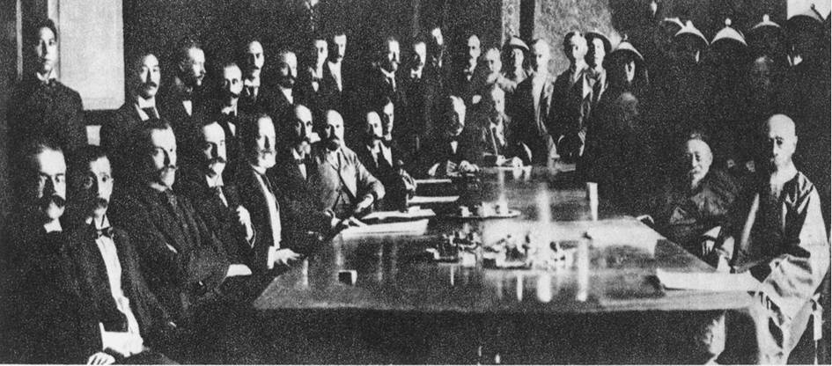

中国社会半殖民地半封建化的过程，是随着帝国主义发动侵略战争和迫使清政府签订一系列不平等条约而逐步形成的。
一方面，帝国主义列强通过政治的、经济的和文化的手段，使中国在很大程度上半殖民地化。
另一方面，帝国主义的侵略虽然在一定程度上加速了封建社会自给自足的自然经济的解体，客观上为中国资本主义的发展创造了一定条件，但并没有使中国发展成为资本主义国家。
1901年9月7日，清政府同英、美、日、俄、德、法、奥、意、比、西、荷共11国在北京签订了《辛丑条约》

Slide 9
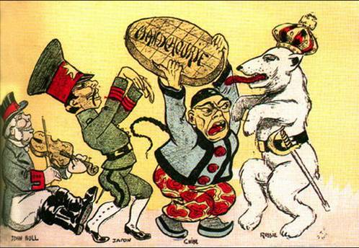
资料：帝国主义对中国的资本输出
争做债主开银行：
汇丰、德华、横滨正金、东方汇理、华俄道胜、美国花旗等银行进一步控制了中国的金融财政和海关大权。
外资企业的垄断地位严重阻碍了中国民族资本主义经济的发展
争夺路权强掠夺：
沙俄——中东铁路
英国——山海关通往东北的铁路，
山西、河南、广九铁路
德国——山东胶济铁路
美国——粤汉铁路
争相设厂攫利润：
至1990年列强在中国办厂矿约1千家

Slide 10
近代中国的基本国情
半殖民地半封建社会
近代中国社会的主要矛盾
帝国主义与
中华民族的矛盾（最主要的矛盾）
封建主义与
人民大众的矛盾

Slide 11


近代中国的社会性质和主要矛盾
根本任务
推翻帝国主义、封建主义和官僚资本主义的统治，从根本上推翻反动腐朽的政治上层建筑，变革阻碍生产力发展的生产关系，为建设富强民主的国家、改善人民的生活、确立人民当家作主的政治地位扫清阻碍，创造必要的前提。

Slide 12
2.中国革命的时代特征
近代中国的社会性质和主要矛盾，决定了中国革命的性质是资产阶级民主主义革命。
从鸦片战争到辛亥革命期间，中国人民在不同时期和不同程度上进行的反帝反封建的斗争，属于旧民主主义革命的范畴。
分水岭
五四运动
十月革命促使中国的资产阶级民主主义革命，从原来属于旧的世界资产阶级民主主义革命的范畴，属于旧的世界资产阶级民主主义革命的一部分，转变为属于新的资产阶级民主主义革命的范畴，属于世界无产阶级社会主义革命的一部分。
1919年五四运动之后，中国无产阶级开始以独立的政治力量登上历史舞台，由自在阶级转变为自为阶级，近代中国革命以五四运动为开端，进入了新民主主义革命阶段。

Slide 13
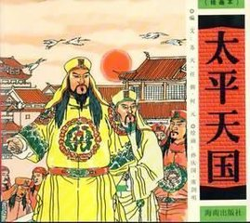


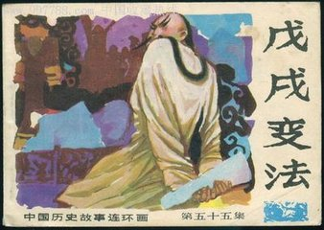
旧民主主义革命（1840年—1919年）

Slide 14
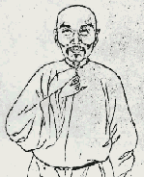
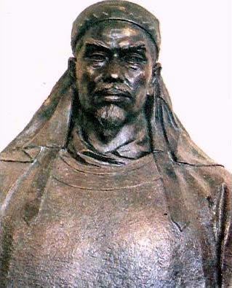
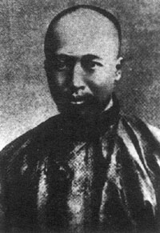
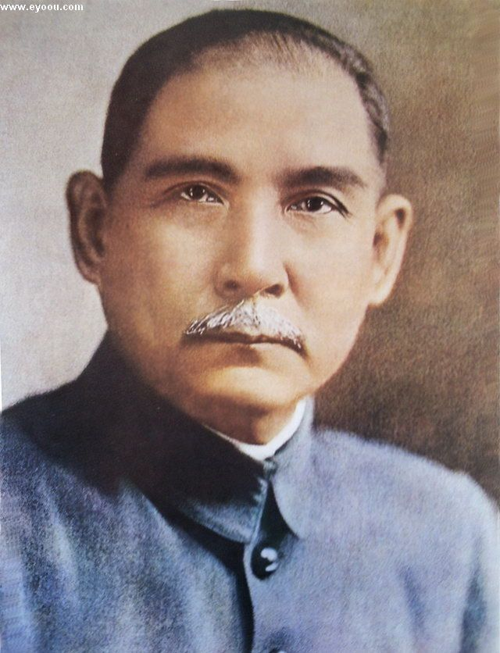
魏源
洪秀全
康有为
孙中山
事实证明，不触动封建根基的自强运动和改良主义，旧式的农民战争，资产阶级革命派领导的民主革命，以及照搬西方资本主义的其他种种方案，都不能完成反帝反封建的革命任务，都不能为中国找到真正的出路。
中国的出路究竟在哪里？

Slide 15
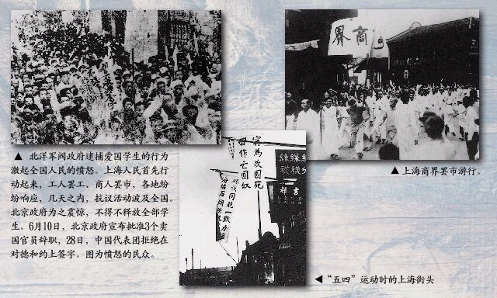
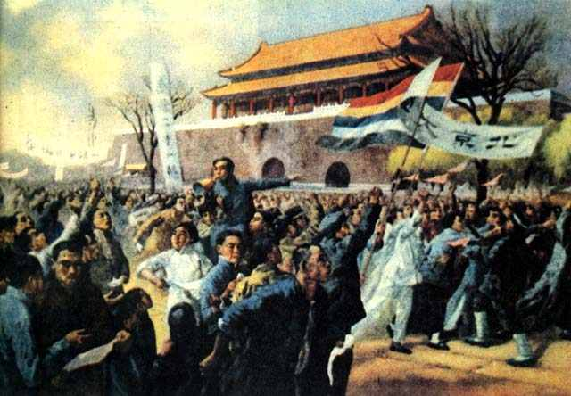
中国旧民主主义革命向新民主主义革命的转变
在十月革命的影响下，1919年五四运动之后，中国无产阶级开始以独立的政治力量登上历史舞台，由自在阶级转变为自为的阶级。随着马克思主义在中国的广泛传播，马克思主义逐步成为中国革命的指导思想。近代中国革命以五四运动为开端，进入新民主主义革命阶段。

Slide 16
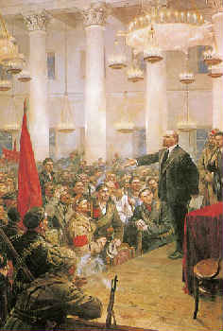
新
新民主主义革命 在哪里？
中国新民主主义革命处于世界无产阶级社会主义革命的时代，是世界无产阶级社会主义革命的一部分。
第 一

Slide 17
新
新民主主义革命 在哪里？
革命的领导力量是中国无产阶级及其先锋队—中国共产党。
第二

Slide 18
新
新民主主义革命 在哪里？
第三
革命的指导思想是马克思列宁主义。

Slide 19
新
新民主主义革命 在哪里？
第四
革命的前途是社会主义而不是资本主义。

Slide 20
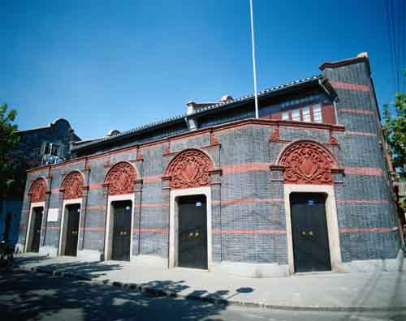
（二）新民主主义革命理论的实践基础
新民主主义革命理论不是凭空产生的，而是适应新民主主义革命的实践需要，在认真总结中国革命实践经验教训的基础上形成的。
第一，旧民主主义革命的失败呼唤新的革命理论。
第二，新民主主义革命的实践探索奠定了革命理论形成的基础。

Slide 21
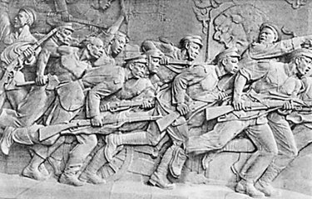
1、旧民主主义革命的失败呼唤新的革命理论的诞生
历次旧民主主义革命的失败教训告诉我们，旧民主主义革命的理论和道路，不适应中国革命的实际情况，无法指导近代中国革命取得胜利。而新民主主义革命理论是在近代中国革命的实践中应运而生，它的形成包含了对旧民主主义革命失败教训的深刻总结。

Slide 22
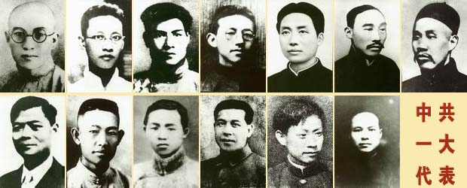
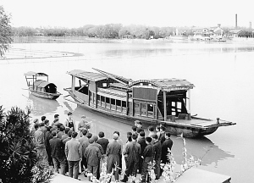
2、新民主主义革命的实践探索奠定了革命理论形成的基础
中共一大
1921年7月，中国共产党第一次代表大会在上海召开。中国共产党成立后，开始把马克思主义与中国革命具体实际相结合。

Slide 23

党的二大
提出了党在民主革命时期的纲领
消除内乱，打倒军阀，建设国内和平；
推翻国际帝国主义的压迫，达到中华民族完全独立；
统一中国本部（东三省在内）为真正民主共和国。

Slide 24
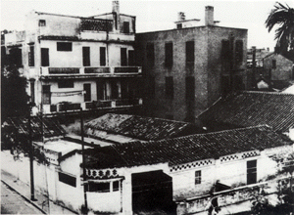
党的三大
提出了建立国共统一战线的思想（忽视领导权问题）

Slide 25
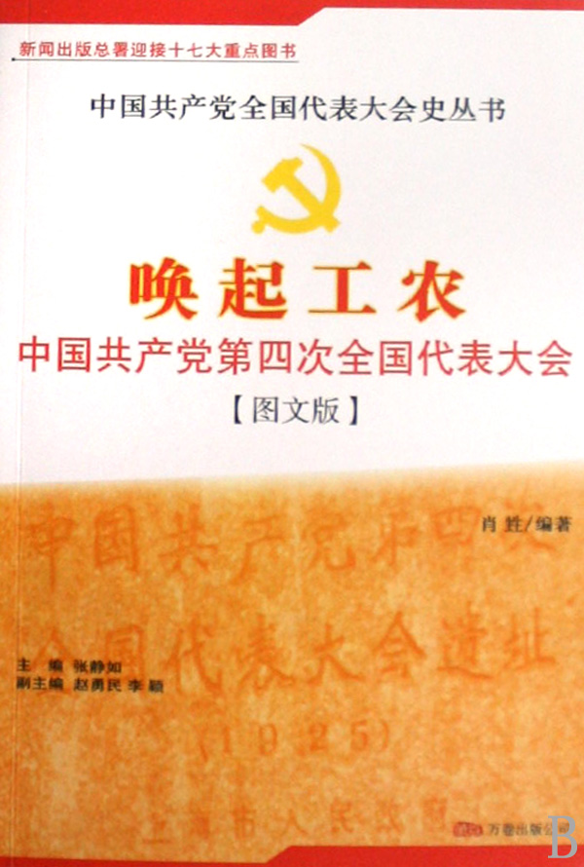

党的四大
第一次明确提出了坚持无产阶级领导权和农民同盟军的思想
到1926年前后，党逐步形成了新民主主义革命的基本思想。

Slide 26
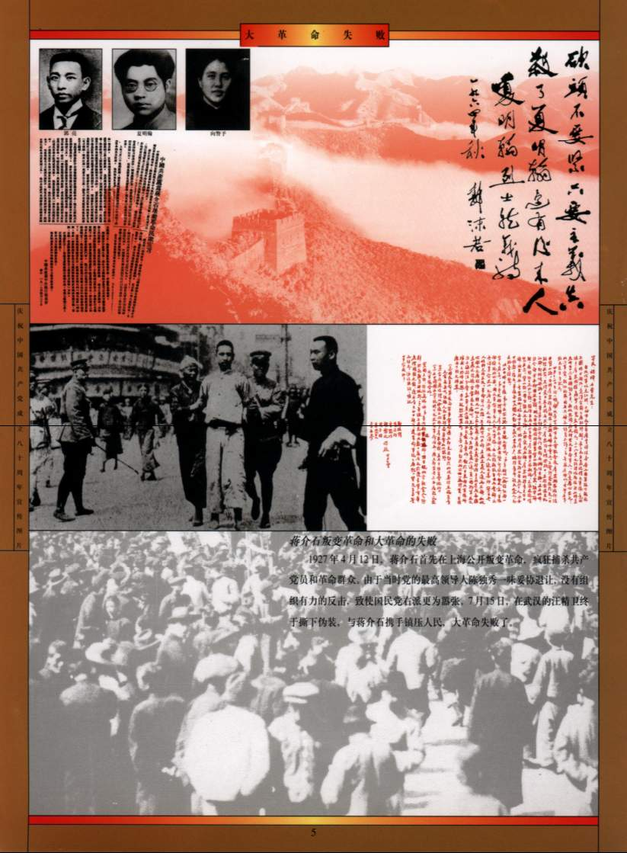
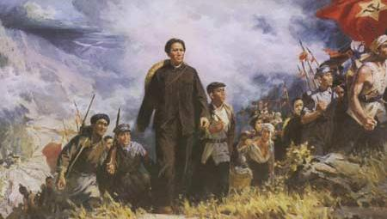
1927年大革命失败后，毛泽东对党成立以来、尤其是大革命时期的经验进行了比较系统的总结，对中国革命的新道路进行了艰辛探索。
毛泽东总结大革命后失败的教训，提出“须知政权是由枪杆子中取得的”著名论断。

Slide 27
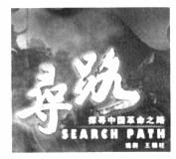
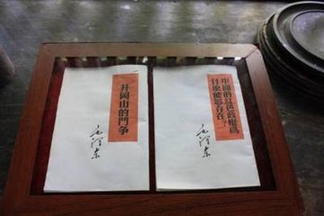
在创建农村革命根据地的过程中，毛泽东论述了中国红色政权存在和发展的原因及其条件，总结了实行“工农武装割据”的经验，提出中国革命应当先占乡村、后取城市的战略，初步形成了农村包围城市、武装夺取政权这一具有中国特点的民主革命道路理论。

Slide 28
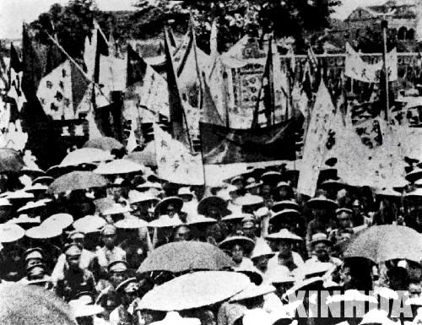
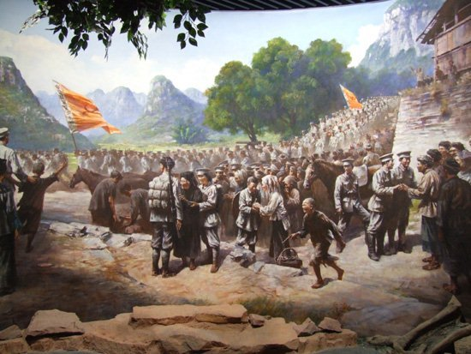
到抗日战争时期，毛泽东和中国共产党人对北伐战争和土地革命战争的胜利和失败以及抗日战争丰富的实践经验进行总结及理论概括，在新民主主义革命的基本问题、新民主主义革命的三大法宝、新民主主义革命的基本纲领、人民军队建设、革命根据地建设和党的建设等多方面得到展开，使新民主主义革命理论达到成熟。

Slide 29
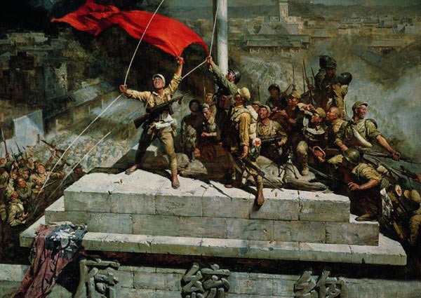
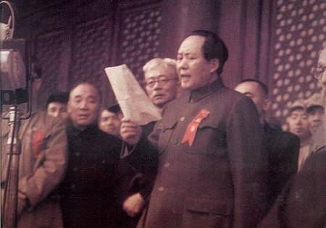
抗日战争胜利后，党和毛泽东总结中国革命尤其是解放战争以来新的经验，完整地表述了新民主主义革命的总路线，提出了从新民主主义向社会主义转变的思想。新中国成立前夕，毛泽东又系统阐述了人民民主专政的思想，为新中国的成立奠定了理论基础，使新民主主义革命理论继续发展、完备。

Slide 30

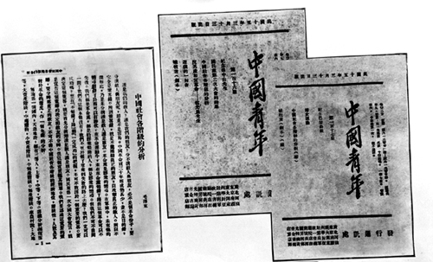
从新民主主义革命理论的形成来看，没有中国革命的实践，没有对实践经验的概括和总结，也就不会有新民主主义革命理论的形成和发展。新民主主义革命理论是中国共产党在分析近代中国国情和时代特征的基础上，对中国革命实践经验的概括和总结。

Slide 31
二、新民主主义革命总路线和基本纲领
一
新民主主义革命的总路线
二
新民主主义革命的基本纲领

Slide 32
（一）新民主主义革命的总路线
总路线是相对于具体路线而言的根本指导路线。中国共产党在新民主主义革命时期的总路线，是在总结新民主主义革命实践经验的基础上制定的，它反映了中国革命的基本规律，指明了中国革命的对象、动力、领导力量，是新民主主义革命的指导路线。
1939年毛泽东在《中国革命和中国共产党》一文中第一次提出了“新民主主义革命”的科学概念。
1948年，毛泽东《在晋绥干部会议上的讲话》中完整地表述了总路线的内容。

Slide 33
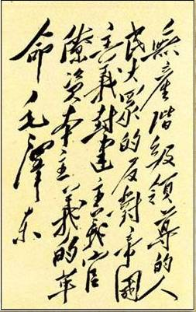
这条革命总路线科学准确地回答了关于新民主主义革命的领导者、对象、动力、性质和前途等一系列基本问题。

Slide 34

1、新民主主义革命的对象
分清敌友，这是革命的首要问题。近代中国社会的性质和主要矛盾，决定了中国革命的主要敌人，就是帝国主义、封建主义和官僚资本主义，主要完成推翻帝国主义压迫的民族革命和推翻封建地主压迫的民主革命两大任务。
帝国主义
最凶恶的敌人
革命的
对象
封建主义
帝国主义统治中国的主要社会基础
官僚资本
主义
大资产阶级竭力扩张官僚资本，企图扼杀中国革命

Slide 35
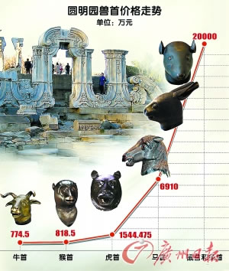
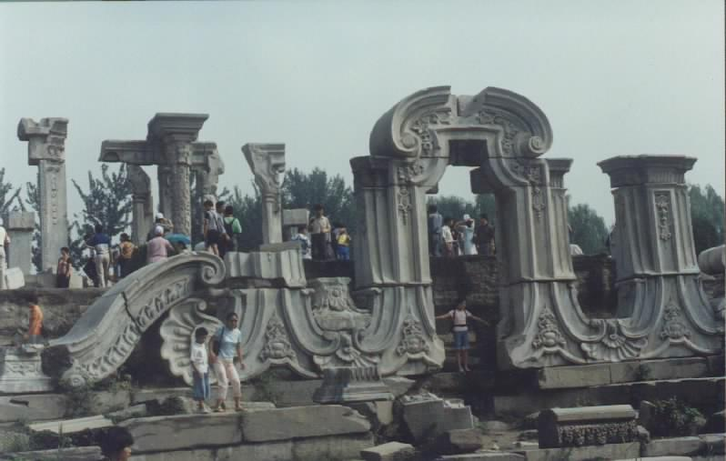
（1）帝国主义是中国革命的首要对象，中国人民第一个和最凶恶的敌人。

Slide 36
经济上
帝国主义直接阻碍了
中国的经济社会发展
战争赔款
《南京条约》对英国赔款2100万元
《北京条约》对英、法赔款各800万两白银
《马关条约》对日本赔款2300万两白银
《辛丑条约》对英、法、德11国赔款45000万两白银（年息4厘，分39年还清，本息合计98200万两）

Slide 37
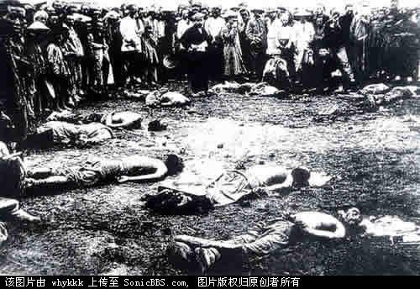
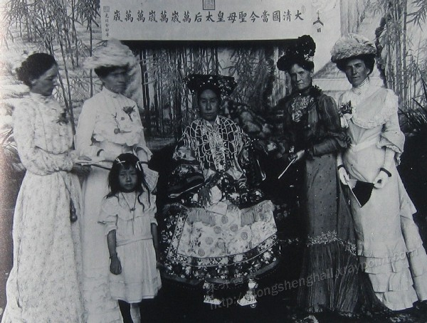
政治上
帝国主义侵犯中国主权，勾结中国的
封建反动势力，共同压迫中国人民
侵犯中国主权，勾结中国的封建反动势力，共同压迫中国人民

Slide 38
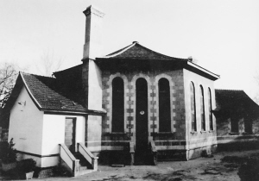
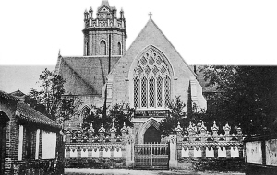
思想文化上
帝国主义在思想上、精神
上对中国人民进行奴役
基督教长老会教堂
天主教烟台教区主教府
总之，帝国主义是阻碍中国社会进步和发展的最大障碍，是近代中国贫困落后和一切灾祸的总根源。推翻帝国主义的压迫是中国走向独立和富强的前提。

Slide 39
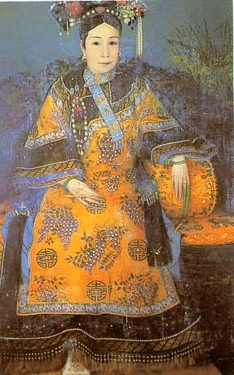
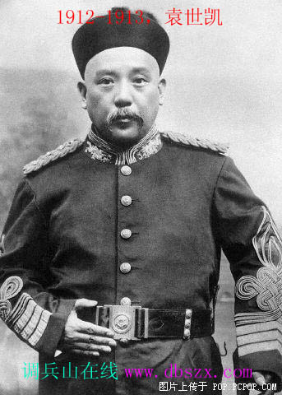
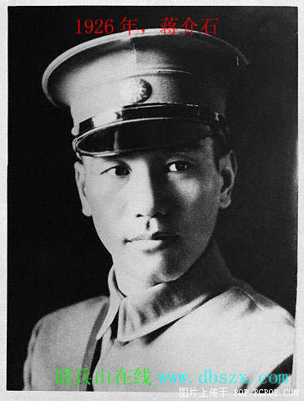
(2）封建地主阶级是帝国主义统治中国和封建军阀实行专制统治的社会基础，是中国经济现代化和政治民主化的主要障碍，是近代中国民族民主革命的又一个对象。

Slide 40
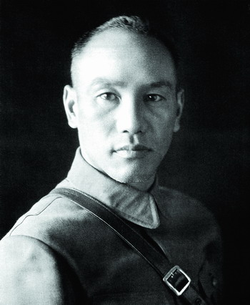
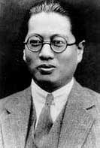
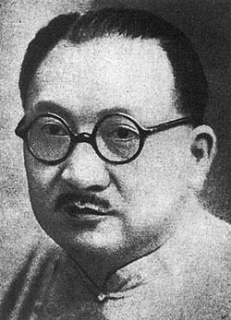
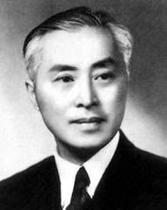
（3）官僚资本主义是依靠帝国主义、勾结封建势力、利用国家政权力量发展起来的买办的封建的国家垄断资本主义。反对官僚资本主义并非因为它是资本主义，而是因为这种资本主义同外国帝国主义、本国地主阶级和旧式富农密切结合着，是一种买办的封建的国家垄断资本主义。官僚资本主义对广大劳动人民的残酷剥削和对民族资本主义的巧取豪夺，严重地束缚了中国社会生产力的发展，因此是中国革命的对象。
蒋介石 宋子文 孔祥熙 陈立夫

Slide 41
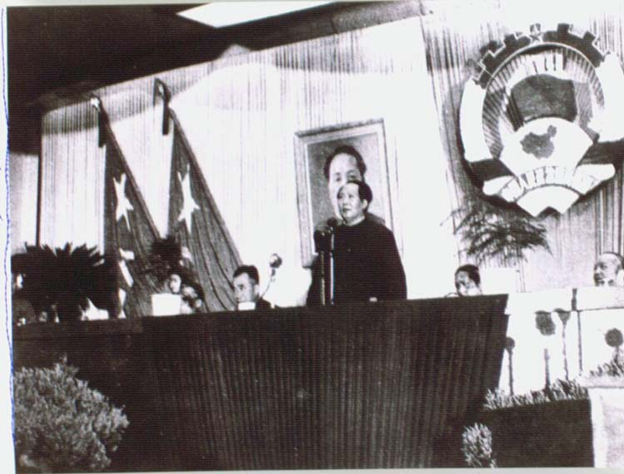
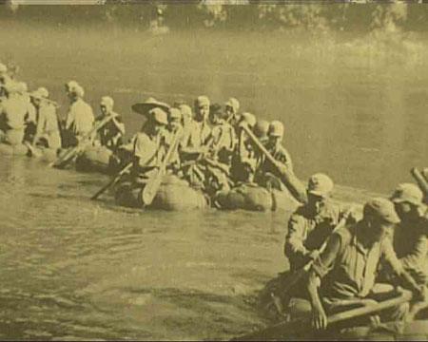
从总体上说，中国革命的对象是帝国主义、封建主义和官僚资本主义，但是，在不同的历史阶段，随着社会主要矛盾的变化，集中反对的主要敌人有所不同。中国人民在中国共产的领导下，经过艰苦卓绝的斗争，推翻了帝国主义、封建主义和官僚资本主义的统治，取得了新民主主义革命的伟大胜利。

Slide 42
2、新民主主义革命的动力
新民主主义革命的动力
工 人
最基本的动力
农 民
主力军
小资产阶级
可靠同盟者和动力
民族资产阶级
革命的动力之一
工人
阶级
农民
阶级
民族
资产阶级
城市小
资产阶级

Slide 43
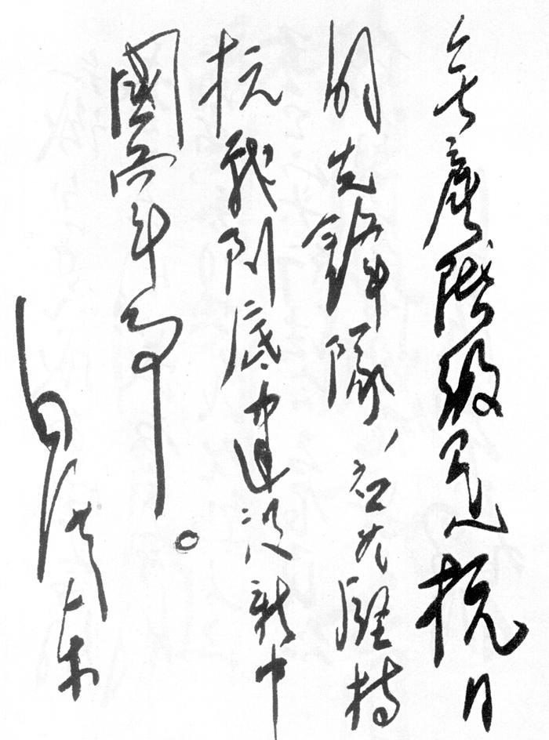
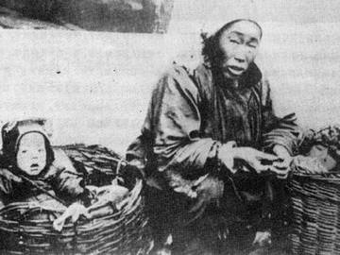
中国无产阶级
中国无产阶级是中国革命最基本的动力。中国无产阶级是新的社会生产力的代表，是近代中国最进步的阶级。
农民阶级
农民是中国革命的主力军，其中的贫农是无产阶级最可靠的同盟军，而中农是无产阶级可靠的同盟军。农民问题是中国革命的基本问题，新民主主义革命实质上就是中国共产党领导下的农民革命，中国革命战争实质上就是党领导下的农民战争。
旧社会的农民

Slide 44
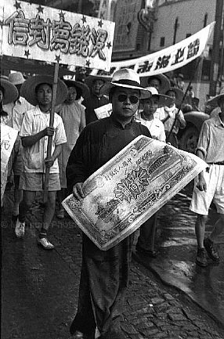
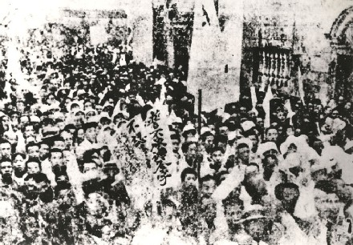
城市小资产阶级
城市小资产阶级，包括广大的知识分子、小商人、手工业者和自由职业者，同样受帝国主义、封建主义和官僚资本主义的压迫，是无产阶级的可靠同盟者，同样是中国革命的动力。
游行的工会代表手拿新发行的纸币

Slide 45

民族资产阶级
民族资产阶级是一个带有两面性的阶级：
一方面，民族资产阶级既受帝国主义的压迫，又受封建主义的束缚；
另一方面，由于它在经济上和政治上与帝国主义和封建主义有着千丝万缕的联系，没有彻底的反帝反封建的勇气，在革命的关键时刻表现出明显的摇摆性。

Slide 46
3、新民主主义革命的领导
为什么中国资产阶级不能担当领导？
革命的
领导
无产阶级
无产阶级领导权是中国革命的中心问题，也是新民主主义革命理论的核心问题。区别新旧民主主义革命的根本标志是革命的领导权掌握在无产阶级手中还是资产阶级手中。

Slide 47

由于帝国主义不允许中国民族资产阶级建立独立的资产阶级共和国而是要把中国变成它们的殖民地和半殖民地；由于中国民族资产阶级的软弱性和妥协性，它们不愿意也不能够彻底推翻帝国主义和封建势力；由于中国无产阶级的强大和革命的彻底性，领导中国革命取得成功的重任，历史地落到了中国无产阶级及其政党的肩上。无产阶级及其政党的领导，是中国革命取得胜利的根本保证。

Slide 48
无产阶级及其政党对中国革命的领导权不是自然而然得来的，而是在与资产阶级争夺领导权的斗争中实现的。
无产阶级如何实现对中国革命的领导权？
无产阶级及其政党实现对各革命阶级的领导，必须建立以工农联盟为基础的广泛的统一战线，这是实现领导权的关键。
无产阶级在同资产阶级建立统一战线时，必须坚持独立自主的原则，保持党在思想上、政治上和组织上的独立性，实行又联合又斗争的方针，这是坚持领导权的基本策略。
建立一支无产阶级领导的以农民为主体的强大的革命武装，是保证领导权的坚强支柱。
加强无产阶级政党的建设，是实现领导权的根本保证。

Slide 49
4、新民主主义革命的性质和前途
近代中国半殖民地半封建社会的性质和中国革命的历史任务，决定了中国革命的性质不是无产阶级的社会主义革命，而是资产阶级民主主义革命。
革命的
性质
毛泽东指出
既然中国还是一个封建经济占明显优势的半殖民地半封建社会；既然中国革命的对象主要是帝国主义和封建主义势力，革命的任务是为了推翻这两个主要敌人的民族革命和民主革命；既然这个革命还有资产阶级参加，它还曾领导过这个革命；既然这个革命的经济政策不是一般地废除私有财产，所以，现阶段中国革命的性质，就不是无产阶级社会主义革命，而是资产阶级民主主义革命。

Slide 50


新民主主义革命与社会主义革命性质不同：
新民主主义革命要建立的是无产阶级领导的各革命阶级的联合专政，而不是无产阶级专政。
社会主义革命是无产阶级性质的革命，它所要实现的目标是消灭资本主义剥削制度和改造小生产的私有制。

Slide 51

中国革命必须分两步走
第一步： | 第二步：
推翻帝国主义、封建主义和官僚资本主义的压迫，实现国家独立、民族解放和人民民主，属于新民主主义革命。 | 革命向前发展、建立一个社会主义社会。
中国革命必须分“两步走”，这是由中国社会的基本性质所决定的。民主主义革命是社会主义革命的必要准备，社会主义革命是民主主义革命的必然趋势。

Slide 52


新民主主义革命与社会主义革命又是互相联系、紧密衔接的，中间不容横插一个资产阶级专政。
陈独秀“右”倾教条主义“二次革命论”，主张民主革命胜利后，建立一个资产阶级专政的国家，将来再去进行社会主义革命。
王明“左”倾教条主义的“一次革命论”，主张把社会主义革命阶段的任务放在民主革命阶段完成。

Slide 53


王明
“一次革命论”的错误
在党的历史上，“左”倾教条主义的“一次革命论”的错误在于，只看到了民主革命与社会主义革命的联系，而混淆了民主革命和社会主义革命的区别。
“二次革命论”的错误
而右的“二次革命论”的错误在于，只看到了民主革命和社会主义革命的区别，而没有看到两个革命阶段的联系。
陈独秀

Slide 54
在新民主主义革命阶段，要建立以中国无产阶级领导的中国各个革命阶级联合专政的新民主主义社会，而终极的前途是社会主义和共产主义。
革命的
前途

Slide 55


（二） 新民主主义革命基本纲领
政治纲领
经济纲领
文化纲领
（1940年）
（1945年）

Slide 56


1
新民主主义的政治纲领
..
推翻帝国主义和封建的统治，建立一个无产阶级领导的、以工农联盟为基础的、各革命阶级联合专政的新民主主义共和国。
新民主主义国家的国体是无产阶级领导的以工农联盟为基础，包括小资产阶级、民族资产阶级和其它反帝反封建的人们在内的各革命阶级的联合专政。
国体：各革命阶级联合专政
政体：民主集中制的人民代表大会制度

Slide 57


2
新民主主义的经济纲领
没收封建地主阶级的土地归农民所有，没收官僚资产阶级的垄断资本归新民主主义国家所有，保护民族工商业。
没收地主土地给农民——新民主主义革命的主要内容

Slide 58




2
新民主主义的经济纲领
蒋
宋
陈
孔
没收官僚资本归新民主主义国家——新民主主义革命的题中应有之义

Slide 59
2
新民主主义的经济纲领
在中国，没有私人资本主义经济以及新民主主义的国家经济和合作社经济的发展，要想在半殖民地半封建的废墟上建立起社会主义来，那只是完全的空想。拿资本主义的某种发展去代替外国帝国主义和本国封建主义的压迫，不但是一个进步，而且是一个不可避免的过程。
保护民族工商业——新民主主义经济纲领中极具特色的一项内容

Slide 60
关于新民主主义的经济纲领应注意理解以下问题：
作为官僚资本与民族资本同属于资本主义经济，为何在新民主主义的经济纲领中确对它们采取不同的态度，即没收官僚资本，保护民族工商业？

Slide 61
要点分析
1.认清官僚资本与民族资本的区别及它们对发展新民主主义经济的作用
2.保护民族工商业有利于社会生产力的发展
3.保护民族工商业不是无条件的，要让私人资本主义在不能操纵国计民生的范围内获得发展
基本
政策
保护、利用、限制

Slide 62


3
新民主主义的文化纲领
新民主主义文化就是无产阶级领导的人民大众的反帝反封建的文化，即民族的科学的大众文化。在新民主主义文化中居于指导地位的是共产主义思想。

Slide 63
3
新民主主义的文化纲领
民族的：反对帝国主义压迫，主张民族的独立和尊严（内容）；具有鲜明的民族风格、民族形式和民族特色（形式）。
科学的：反对一切封建思想和迷信思想，主张实事求是、客观真理及理论和实践的一致性；对待封建时代创造的文化，要取其精华、弃其糟粕；反对民族虚无主义。
大众的：文化要为全民族90％以上工农大众服务，是人民大众的文化，民主的文化。文化工作者要用革命文化教育和武装人民大众，以人民群众的实践为创作的源泉，坚持为人民大众服务的方向。
解放战争歌.MPG

Slide 64
三、新民主主义革命的道路和基本经验
一
新民主主义革命的道路
二
新民主主义革命的三大法宝
三
新民主主义革命理论的意义

Slide 65

一
新民主主义革命的道路
1
新民主主义革命道路的提出
中国革命应该走什么样的道路，党对这一问题的认识，经过了一个逐步探索的过程。
党成立初期，首先把工作重心放在城市，领导工人阶级，开展工人运动。对于发动农民参加革命、建立农村根据地重要性缺乏足够的认识。

Slide 66

“城市中心论”在党内影响深远
第一
在国际共运史上，不曾有过先夺农村的先例。
“城市中心论”在党内影响深远

Slide 67

“城市中心论”在党内影响深远
第二
中国共产党只有过参加北伐战争那种以占领城市为目标的正规军作战的经验，农村也仅被作为配合的力量。

Slide 68


城市中心论的贯彻和执行
毛泽东领导
的湘赣边界秋收起义
南昌起义打响了武装反抗国民党反动派的第一枪

Slide 69

毛泽东探索中国革命新道路
秋收起义失败后，毛泽东创建了井冈山革命根据地，把武装斗争的主攻方向首先指向农村，潜心研究中国革命道路理论，开始了中国革命新道路的艰难探索。
井冈山革命根据地

Slide 70

朱德、毛泽东
会师
东方不亮西方亮
黑了南方有北方

Slide 71



Slide 72


1928年10月和11月，毛泽东在井冈山宁冈的八角楼上写下了《中国的红色政权为什么能够存在》、《井冈山的斗争》等文章，提出了工农武装割据的思想,为农村包围城市道路理论的形成奠定了基础。

Slide 73
“工农武装割据”的思想
武装斗争
土地革命
革命根据地

Slide 74

1930年1月，毛泽东针对党内对时局估量的悲观思想，在《星星之火，可以燎原》一文中，回答了”红旗到底能够打多久”的疑问。这篇文章初步形成以乡村为中心、先在农村建立和发展红色政权，待条件成熟时再夺取全国政权的思想。

Slide 75

红军长征到达陕北后，毛泽东深入分析了近代中国的国情，论述了中国革命的长期性和不平衡性等特点，进一步丰富了农村包围城市的整体战略思想。
毛泽东在延安系统论述农村包围城市、武装夺取政权道路的理论

Slide 76

1938年11月，毛泽东在《战争和战略问题》中把经过长期武装斗争，先占乡村，后取城市，最后夺取全国胜利，作为革命道路确立下来。
“共产党的任务，基本地不是经过长期合法斗争以进入起义和战争，也不是先占城市后取农村，而是走相反的道路。”
--《毛泽东选集》第2卷，第542页

Slide 77

在中国共产党的领导下，把工作中心放在农村，以武装斗争为主要形式，开展土地革命，建立和扩大农村革命根据地，以农村包围城市，最后夺取了全国革命胜利，建立了新中国！

Slide 78


开国大典

Slide 79
2
新民主主义革命道路的形成必然性和内容
依 据 | 内 容
半殖民地、半封建社会的具体国情 | 武装斗争，建立军队，以革命的武装消灭反革命的武装
农民占全国人口的绝大多数，是可靠的同盟军和革命的主力军 | 实行土地革命，发动广大农民支持和参加革命，为最后夺取政权奠定基础
庞大的反革命军队，长期占据中心城市，而农村是其统治的薄弱环节 | 以农村包围城市，逐步夺取城市，取得革命最后胜利
见p80

Slide 80
中国走农村包围城市、武装夺取政权的道路具有现实的可能性。
1、条件：中国经济政治发展的不平衡，没有统一的资本主义经济，自给自足的自然经济广泛存在。
2、根本原因：中国是一个大国，帝国主义国家的间接统治及其相互间的矛盾和斗争造成军阀割据和军阀混战。
3、又一重要客观条件：全国革命形势继续向前发展。
4、主观原因和条件：相当力量的红军的存在，党的领导及其正确决策。

Slide 81


中国革命走农村包围城市、武装夺取政权的道路，必须处理好土地革命、武装斗争、根据地建设三者之间的关系。
主要形式
中国
共产党
武装斗争
土地革命
中心
内容
根据地建设
三者密切结合有机统一
战略阵地

Slide 82

3
新民主主义革命道路的意义
中国革命道路的理论，反映了中国革命发展的客观规律，是指导革命取得胜利的唯一正确的理论。
中国革命道路的理论不是照抄照搬俄国十月革命的经验，而是从中国的实际出发，独创性地发展了马克思列宁主义关于革命的理论。它是以毛泽东为主要代表的中国共产党人运用马克思主义的立场、观点和方法分析、研究和解决中国革命具体问题的光辉典范，对于推进马克思主义中国化具有重要的方法论意义。

Slide 83

“马克思、列宁从来没有说过农村包围城市，这个原理在当时在世界上还是没有的。但是毛泽东同志根据中国的具体条件指明了革命的具体道路。”

Slide 84

二
新民主主义革命的三大法宝
毛泽东1939年在《〈共产党人〉发刊词》一文中，总结了中国革命两次胜利和两次失败的经验教训，揭示了中国革命发展的客观规律，把统一战线、武装斗争、党的建设比作党在中国革命中战胜敌人的三个主要的法宝。“正确地理解了这三个问题及其相互关系，就等于正确地领导了全部中国革命。”
统一战线
武装斗争
党的建设

Slide 85


1
统一战线
统一战线问题是无产阶级政党策略思想的重要内容。
“种田的要和种田的联合起来，以谋我们种田人的种种利益；做工的要和做工的联合起来，以谋我们工人的种种利益——这样，由许多小的联合，进为一个大的联合”，实现了民众大联合，光华灿烂的世界，就在前面。
见p70

Slide 86
“中国无产阶级应该懂得，他们自己虽是一个最有觉悟和最有组织性的阶级，但是如果单凭自己一阶级的力量，是不能胜利的。而要胜利，他们就必须在各种不同的情况下，团结一切可能的革命的阶级和阶层，组织革命的统一战线” —— 毛泽东
1、是由中国半殖民地半封建社会的阶级状况所决定的。
2、是由中国革命的长期性、残酷性及其发展的不平衡性所决定的。
建立最广泛统一战线的必要性

Slide 87
大资产阶级
地主阶级
第 一
中国社会两头小，中间大，无产阶级革命性坚定，但人数太少，力量薄弱。
农民阶级
城市小资产阶级
民族资产阶级
无产阶级

Slide 88

拥有一
凌驾于全
国人民之
上的中央
政权
第二
革命的敌人异常强大

Slide 89


拥有一支野蛮、残忍、凶狠而又比较现代化的反革命军队
得到美帝国
主义的支持
和帮助

Slide 90
工人阶级 美、英帝国主义
农民阶级 日本帝国主义
小资产阶级
民族资产阶级
地主阶级、大资产阶级
半殖民地半封建社会各种错综复杂的矛盾的存在决定了建立革命统一战线是可能的。
建立最广泛统一战线的可能性

Slide 91

不同历史时期的统一战线
1924—1927
年的第一次
国共合作时
期的统一战
线

Slide 92

不同历史时期的统一战线
土地革命
战争时期
的工农民
主统一战
线

Slide 93

不同历史时期的统一战线
抗日民族
统一战线

Slide 94




周恩来到西安
西安事变照片

Slide 95

不同历史时期的统一战线
解放战争
时期的人
民民主统
一战线

Slide 96



毛泽东重庆谈判

Slide 97
关于统一战线的实践经验
1、要建立巩固的工农联盟。

Slide 98
关于统一战线的实践经验
2、要正确对待资产阶级，尤其是民族资产阶级。在革命斗争中要依据革命的需要，对资产阶级实行既联合又斗争的策略。。

Slide 99
关于统一战线的实践经验
3、要采取区别对待的方针。在革命进程中，要坚持发展进步势力、争取中间势力、孤立顽固势力的策略方针。

Slide 100
关于统一战线的实践经验
4、要坚持独立自主的原则。要保持党在政治上、组织上和思想上的独立性。

Slide 101

2
武装斗争
武装斗争是中国革命的特点和优点
“在中国，离开了武装斗争，就没有无产阶级的地位，就没有人民的地位，就没有共产党的地位，就没有革命的胜利。”
——毛泽东
见p72

Slide 102


人民军队建设
根本原则 | 坚持党对军队的绝对领导
基本前提 | 坚持全心全意为人民服务的宗旨

Slide 103


党对军队的领导是通过思想领导、政治领导和组织领导来实现的。

Slide 104


打 仗
《震撼》汶川大地震纪实3.wmv
全心全意为人民服务
做群众工作
体现在
生产
抗震救灾
三大纪律八项注意
1941年八路军开进南泥湾

Slide 105


关于人民战争的思想

Slide 106











Slide 107
3
党的建设
主要内容 | 主要经验
党的思想建设 | 必须把思想建设始终放在党的建设的首位，关键是要以无产阶级思想克服和改造各种非无产阶级思想。
党的组织建设 | 必须在任何时候都重视党的组织建设。根本的是要贯彻民主集中制这一根本组织原则，坚持在民主基础上的集中和在集中指导下的民主相结合，个人服从组织，少数服从多数，下级服从上级，全党服从中央。
党的作风建设 | 必须重视党的作风建设。党在领导新民主主义革命的过程中，把党的建设作为一项“伟大的工程” ，逐步形成了理论联系实际、密切联系群众、批评与自我批评相结合的三大优良作风，这是中国共产党区别于其他任何政党的显著标志。
 | 必须同党的政治路线紧密联系起来，在贯彻执行党的政治纲领和路线中推进党的建设。

Slide 108


思想建设
战士在学习
延安的整风

Slide 109
案例：1929年的入党条件
(1)政治观念没有错误的(包括阶级觉悟);
(2)忠实;
(3)有牺牲精神，能积极工作;
(4)没有发洋财的观念;
(5)不吃鸦片、不赌博。
以上五个条件完备的人，才能够介绍他进党。介绍人首先要审查被介绍人是否确实具备上列条件。 (一九二九年十二月)

Slide 110

政治建设
党的政治建设是党的
建设的核心，指党运用马
马克思列宁主义的理论和
方法，确定党的纲领、路
线和方针，以此教育党员
和干部，使他们在政治上
同党中央保持一致，坚持
正确的政治方向。

Slide 111

组织建设
首先是扩大
党的组织
必须坚持
民主集中制
实行正确的干部
路线和干部政策

Slide 112

作风 建设
理论联系实际
密切联系群众
批评和自我批评
1945年在延安召开的中共七大

Slide 113



处决勇冠三军的“革命功臣”黄克功
黄克功，江西南康人，16岁参加革命，参加过井冈山斗争和两万五千里长征，历任红军班长、排长、连长、团长、旅长，是一个战功累累、身上满是伤疤、勇冠三军的红军将领。如果不发生枪杀不满20岁的革命女青年刘茜的“逼婚毙命桃色事件”或战事伤亡，在共和国上将的名单上应该可以看到他的名字。

Slide 114

案件始末及其影响
1937年10月，在延安发生了一起骇人听闻的事件。抗日军政大学第六队队长黄克功，因逼婚不成，恼羞成怒，在延河边枪杀了陕北公学女学生刘茜。被害者刘茜不到20岁，是七七事变后投奔延安的爱国优秀女青年。当时，延安的女青年中流行着一句话:找对象要走“长征路线”，即找男友或爱人，要找经历过二万五千里长征的红军。刘茜也以这句话为准则，选中了黄克功。

Slide 115


他们的恋爱关系很快定下来。不久，刘茜就发现他们在生活情趣、习惯、爱好等方面不合，向黄克功提出解除恋爱关系。一天晚上，黄克功将刘茜约到延河边“谈判”，失败后拔枪逼婚，开枪把刘茜杀害。这起骇人听闻的事件发生后，一些人认为，黄克功杀了刘茜，应处以极刑;另一些人则认为，黄克功是经历了二万五千里长征的老红军，对革命有功，应该给他一个戴罪立功的机会。在国统区，国民党的喉舌《中央日报》则将其作为“共产党桃色事件”大肆渲染，攻击和污蔑边区政府“封建割据”、“无法无天”、“蹂躏人权”。

Slide 116


毛泽东指示边区政府要认真处理这一恶性事件。陕甘宁边区政府对这件事极为重视，组成了以法院负责人雷经天为审判长的合议庭来审理此案，经审判后，依法判处黄克功死刑，立即执行。黄克功听了这一宣判后，立即向中央军委写了申诉信，要求看在他为党奋斗多年的历史上，予以从轻发落;并要求戴罪上战场，杀敌立功，在战场上牺牲。毛泽东阅读了黄克功给中央军委的申诉信后，亲自提笔给边区法院院长雷经天写了一封信，并要他在对黄克功执行死刑前向群众宣读。

Slide 117

雷经天同志：
你及黄克功的信均收阅。
黄克功过去的斗争历史是光荣的，今天处以极刑，我及党中央的同志都是为之惋惜的。但他犯了不容赦免的大罪，一个共产党员、红军干部而有如此卑鄙的，残忍的，失掉党的立场的，失掉革命立场的，失掉人的立场的行为，如赦免他，便无以教育党，无以教育红军，无以教育革命，根据党与红军的纪律，处他以极刑。正因为黄克功不同于一个普通人，正因为他是一个多年的共产党员，正因为他是一个多年的红军，所以不能不这样办。共产党与红军，对于自己的党员与红军成员不能不执行比一般平民更加严格的纪律。当此国家危急革命紧张之时，黄克功卑鄙无耻残忍自私至如此程度，他之处死，是他自己的行为决定的。一切共产党员，一切红军指战员，一切革命分子，都要以黄克功为前车之鉴。请你在公审会上，当着黄克功及到会群众，除宣布法庭判决外，并宣布我这封信。对刘茜同志之家属，应给以安慰与体恤。
毛泽东
1937年10月10日

Slide 118


1937年10月11日，在公审大会，看着黄克功身上的累累伤疤，参加公审大会的一些红军指战员热泪盈眶，特别是与黄克功并肩作战过的同志，更是对黄克功充满同情。雷经天宣读了毛泽东的信，听完毛泽东这封信，黄克功悔恨交加地低下了头，高喊三声“中华民族解放万岁”、“打倒日本帝国主义”、“中国共产党万岁”口号后随行刑队出场认罪伏法。

Slide 119

毛泽东“挥泪斩马谡”后，老百姓无不称颂:共产党坚决依法办事，为人民群众树起了严守法纪的榜样。不少民主人士更是交口称赞:像黄克功这样的革命功臣，一旦犯罪就坚决处决，共产党的纪律如此严明，真是古今罕见，伟大!伟大!就连那些一开始就借“黄克功案件”大作攻击文章的反动报刊，也哑口无言了。 徐懋庸后来在回忆录中这样记述毛泽东后来对这一案件的评判：“这叫做否定之否定。黄克功一粒子弹，否定了刘茜，违反了政策，破坏了群众影响；我们的一粒子弹，又否定了黄克功，坚持了政策，挽回了群众影响。”

Slide 120

中国共产党对统一战线、武装斗争和党的建设这三个基本问题的认识是逐步明确的
大革命时期，处于幼年时期的党对于中国的历史状况和社会状况、中国革命的特点、中国革命的规律都懂得不多，在统一战线、武装斗争和党的建设三个基本问题上都没有经验。因此，这一阶段党的组织虽然有过很大的发展，但是没有巩固；党的手里有了一批革命武装，但是没有掌握住。

Slide 121

大革命失败后，党对武装斗争的认识有了提高，发动了武装起义，建立了党领导的人民军队，开展了农村游击战争，开辟了建立人民政权的道路。党创造了坚强的人民军队，逐渐掌握了战争的艺术。但在这一时期，党内“左”倾教条主义者仍主张“城市中心论”，特别是对统一战线的重要性缺乏认识，在同国民党反动派进行斗争时，把中间势力当作最危险的敌人，把反对资本主义同反帝反封建相提并论，而在革命战争的指导上又犯了“左”倾教条主义错误。其直接结果是红军被迫进行长征，革命事业遭受严重挫折。

Slide 122

抗日战争时期，党总结了以前两个阶段的经验，建立了抗日民族统一战线，进行了伟大的抗日战争。党的组织已经从狭小的圈子里走了出来，变成了全国性的大党。毛泽东系统地论述了统一战线、武装斗争和党的建设三者之间的关系。他指出，统一战线和武装斗争是中国革命的两个基本特点，是战胜敌人的两个基本武器。统一战线是实行武装斗争的统一战线，武装斗争是统一战线的中心支柱，党的组织则是掌握统一战线和武装斗争这两个武器以实行对敌冲锋陷阵的英勇战士。

Slide 123


1949年，毛泽东在《论人民民主专政》一文中对新民主主义革命的基本经验作了集中概括：“一个有纪律的，有马克思列宁主义的理论武装的，采取自我批评方法的，联系人民群众的党。一个由这样的党领导的军队。一个由这样的党领导的各革命阶级各革命派别的统一战线。这三件是我们战胜敌人的主要武器。这些都是我们区别于前人的。依靠这三件，使我们取得了基本的胜利。”毛泽东关于新民主主义革命基本经验的总结，丰富和发展了马克思主义关于无产阶级领导人民革命的理论。

Slide 124
三
新民主主义革命理论的意义
新民主主义革命理论是以毛泽东为主要代表的中国共产党人，把马克思列宁主义基本原理与中国革命具体实际相结合，不断进行理论创新，而形成的具有独创性的关于中国革命的理论。

Slide 125
新民主主义革命的理论，解决了在一个以农民为主体的、落后的半殖民地半封建的东方大国里进行革命的一系列理论问题，科学地回答了近代中国革命向何处去的问题，正确地解决了中国革命的发展阶段问题，揭示了近代中国革命的发展规律，极大地丰富了马克思主义的理论宝库。新民主主义革命理论是马克思主义中国化的重要理论成果，开辟了马克思主义中国化的发展道路。

Slide 126
在新民主主义革命理论的指导下，党领导中国人民取得了新民主主义革命的伟大胜利，结束了中国几千年来封建地主阶级剥削统治广大劳动人民的历史，结束了帝国主义、殖民主义奴役中国各族人民的历史，建立了中华人民共和国。劳动人民成为国家和社会的主人，实现了中国人民社会政治地位的根本变化，开创了中国历史的新纪元。

Slide 127
中国新民主主义革命的伟大胜利，是20世纪继俄国十月革命以后改变世界面貌的伟大历史事件，有力地鼓舞和推动了世界上被压迫民族和被压迫人民反抗帝国主义、殖民主义的斗争，极大地增强了他们反对帝国主义斗争的信心，有力地支持了世界人民反对帝国主义的斗争，增强了世界人民争取世界和平的力量。

Slide 128
本章小结
1、 新民主主义革命理论是中国共产党在分析近代中国国情和时代特征的基础上，对中国革命实践经验的概括和总结。近代中国社会的性质和主要矛盾，决定了中国革命的首要任务是推翻帝国主义、封建主义和官僚资本主义的统治，从根本上推翻反动腐朽的政治上层建筑，变革阻碍生产力发展的生产关系。
2、新民主主义革命总路线的内容是无产阶级领导的，人民大众的，反对帝国主义、封建主义和官僚资本主义的革命。新民主主义的政治、经济、文化纲领是新民主主义革命总路线的展开和具体化，指明了新民主主义革命的发展方向。中国革命必须走农村包围城市、武装夺取政权的革命道路。
3、统一战线、武装斗争、党的建设是新民主主义革命的三大法宝，是新民主主义革命胜利的基本经验。

Slide 129
本章推荐阅读文献
1.《中国的红色政权为什么能够存在？》(1928年10月)《毛泽东选集》第一卷，1991年版。
2.《井冈山的斗争》（1928年11月）《毛泽东选集》第一卷，人民出版社1991年版。
3.《中国革命战争的战略问题》(1936年12月) 《毛泽东选集》第一卷，1991年版。
4.《〈共产党人〉发刊词》 (1939年10月) 第二卷，人民出版社1991年版。
5.《论联合政府》(1945年4月) 第三卷，人民出版社1991年版第1029-1100页。
6.《新民主主义论》(1940年1月) 第二卷，人民出版社1991年版第662-711页。

